Slide 1

Taller de Estimación en Áreas Pequeñas
Sesión 1
22 de enero de 2024
Ramiro Málaga (rmalagaortega@worldbank.org)

Slide 2
Objetivos de la Sesión 1
Objetivos específicos:
Entender para qué sirven los métodos de estimación en áreas pequeñas
Distinguir los diferentes métodos para estimar en áreas pequeñas
Entender de manera intuitiva el método apropiado para Panamá
Conocer las etapas sugeridas para aplicarla el método
Revisar la estructura de archivos y declaración de parámetros del modelo
Acceder a los datos de la EPM 2022
Acceder a los datos del Censo de 2023
Obtener los estimadores directos de pobreza a nivel Nacional, Rural/Urbano, y Provincial usando la EPM 2022
Crear la variable que identifica las áreas en el censo

Slide 3
¿Qué son los estimadores directos?
Un estimador calculado usando solo la información muestral se llama estimador directo
Usualmente llamamos estimadores directos a los obtenidos usando muestras con un diseño capaz de proveer suficiente precisión
En la EMP 2022 podemos obtener estimadores directos a nivel de:
Nacional
Provincial
Urbano/rural
Estos estimadores directos nos van a servir para saber qué tan bien predice nuestro modelo en la misma encuesta
Podríamos obtener estimadores directos a nivel de distrito o corregimiento, pero:
No todos los distritos/corregimiento son muestreados en la encuesta
No tendrían precisión adecuada (más adelante veremos cómo se comparan con los de áreas pequeñas)

Slide 4
¿Qué son las áreas pequeñas? (small areas)
Un área pequeña se define como “cualquier subpoblación para los cuales los estimadores directos con precisión adecuada no pueden producirse” (Rao, 2003)
Pueden ser geográficos (distritos, corregimientos, barrios, etc. )
Pueden ser una subpoblación de la población basada en otro criterio (por ejemplo: parte rural de un corregimiento)
La decisión de hasta a que nivel de área se calculan los estimadores es importante:
Los decisores de política quisieran la máxima desagregación posible
Las restricciones de información guían la decisión de hasta qué nivel se puede llegar

Slide 5
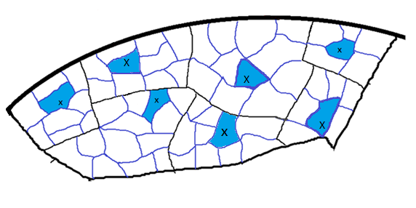
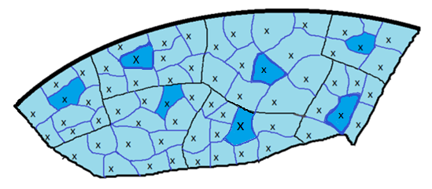
¿Qué información se tiene a nivel de hogares?
Encuestas de hogares
Provee información detallada de múltiples indicadores de bienestar, incluyendo las variables comunes con el censo (x) a nivel de hogares
Necesitan cuestionarios largos y costosos
Las muestras son demasiado pequeñas para ser representativas en áreas pequeñas
No cubren todas las áreas (en la figura, las en azul oscuro)
Censos de Población
Cubren el 100% del país
Cubren todas las áreas pequeñas
Tienen muy poca información sobre consumo o ingreso, pero las x son las variables comunes a nivel de hogares

Slide 6
¿Qué información se puede tener a nivel de áreas?
Censos de Población
Todas las variables comunes y no comunes del censo, promediadas a nivel de área o superior
Registros administrativos
Transferencias, salud, educación, transporte, cosechas, crimen, impuestos, empleo, etc.
Información Geoespacial
Iluminación, caminos, cobertura vegetal, riesgo climático, clima, etc.
Información otras fuentes
Consumo energía, uso de redes sociales, etc.

Slide 7
¿Qué es la estimación en áreas pequeñas?*
Son métodos econométricos que combinan el detalle y la precisión de las preguntas de las encuestas de hogares y el nivel de granularidad geográfica del censo para obtener estimados (de pobreza monetaria en nuestro caso) por debajo de los niveles de inferencia de las encuestas.
* En inglés: small area estimation (SAE)

Slide 8
Tipos de Estimadores de Áreas Pequeñas
Estimadores Directos: Son los que usan solo información muestral
Estimadores a nivel de area (area-level estimators): Cuando la información del censo no está disponible, o la información del censo y de la encuesta no están alineados (lejos cronológicamente, preguntas muy distintas, etc.) se puede combinar estimadores directos a nivel de área con información a nivel de área.
Ejemplo: Estimador de Fay-Herriot.
Estimadores a nivel de unidad (unit-level estimators): Cuando la información del censo esta disponible y esta alineada con la información de la encuestase pueden estimar modelos en los que las observaciones son las unidades (los hogares en nuestro caso).
Ejemplo: Elbers, Lanjouw, and Lanjouw (ELL). Estos son los que explicaremos en este taller pues se pueden aplicar al caso de Panamá.

Slide 9

Método de Elbers, Lanjouw, and Lanjouw (2003) (de ahora en adelante ELL)
En la encuesta tenemos el vector de ingreso ($y^{∗}$) y las variables comunes ($X$) para algunos hogares de algunas áreas
En el censo tenemos las variables comunes ($X$) para todos los hogares de todas las áreas:
Sea $c$ el índice de área y sea $h$ el índice de hogar, en la encuesta podemos estimar:
$y_{ch}=X_{ch}β+η_{c}+e_{ch}$
En el censo tenemos solo $X_{ch}$ , todo lo demás (en rojo) debe obtenerse de la estimación

Slide 10

¿Cómo se estiman los parámetros $\left(β,σ_{η}^{2},σ_{e}^{2}\right)$ en ELL?
El ELL original estimaba los parámetros a partir de las distribuciones posteriores conjuntas:
$β^{∗}\sim N(\hat{β},vcov(\hat{β}))$
${σ_{e}^{2}}^{∗}\sim \hat{σ_{e}^{2}}$($N_{0}^{}−k)/χ_{N_{0}^{}−k}^{2}$ → se simulan los residuos $e^{∗}\sim N(0,{σ_{e}^{2}}^{∗})$
${σ_{η}^{2}}^{∗}\sim Gamma(\hat{σ_{η}^{2}}, var(\hat{σ_{η}^{2}}))$ → se simulan los residuos $η^{∗}\sim N(0,{σ_{η}^{2}}^{∗})$

Slide 11
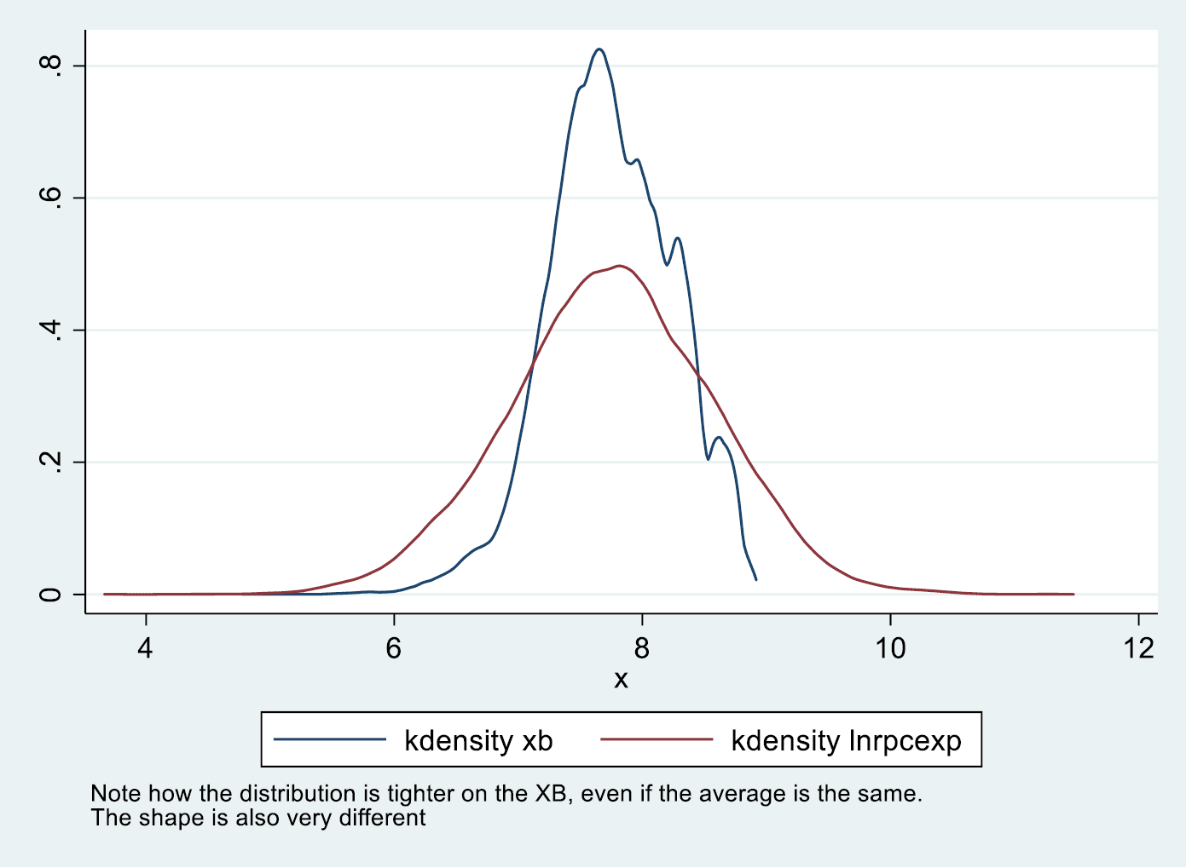
¿Por qué se simulan los residuos en ELL? (1)
Lo que se modela es el ingreso.
El ingreso no tiene una distribución normal.
Para “normalizarlo” (y se cumplan los supuestos de normalidad) le aplicamos una transformación monótona creciente como el logaritmo natural, el logaritmo natural con sesgo cero, o la transformación Box-Cox.
Esta variable transformada es aproximadamente normal (en rojo).
¡La predicción del modelo (xb) no es normal! (línea azul).
La población bajo la línea de la pobreza se encuentra en la cola. izquierda de la distribución.
Usando la predicción (xb) directamente no podríamos predecir la tasa de pobreza.

Slide 12
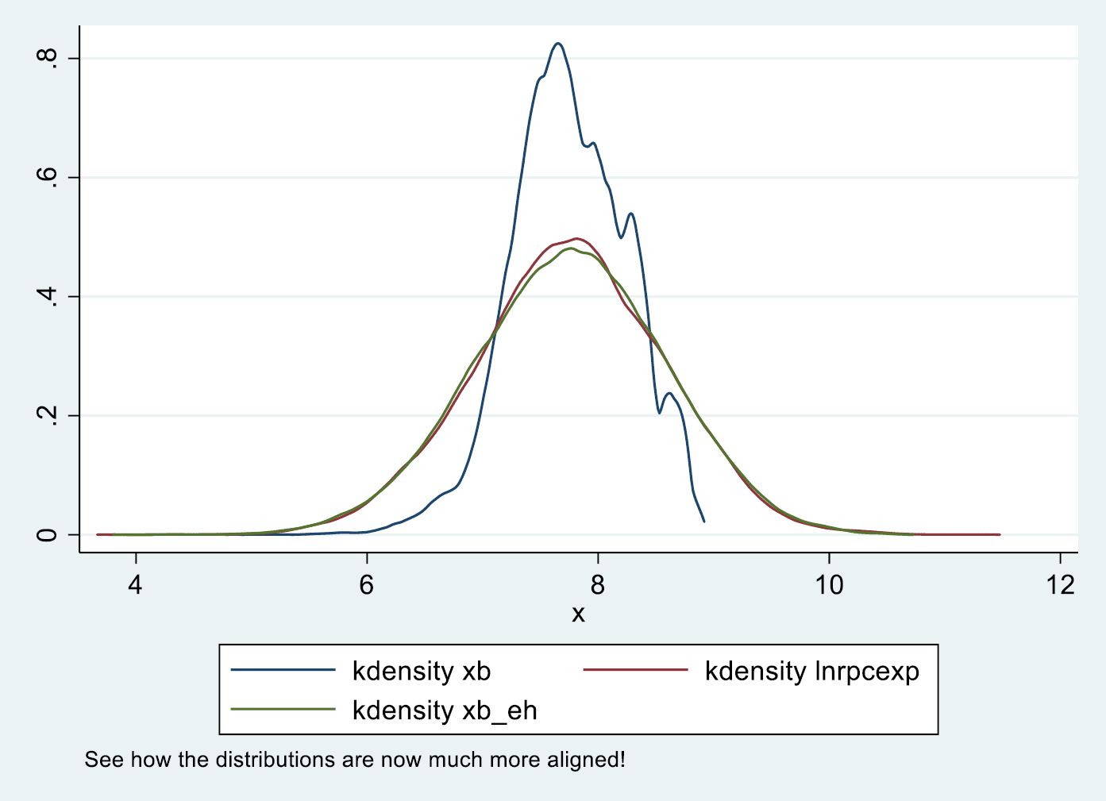
¿Por qué se simulan los residuos en ELL? (2)
Cuando se simulan los residuos y se le suma a la predicción las distribuciones se alinean más (línea verde)
Inclusive en las colas, mejorando la predicción de la pobreza.

Slide 13
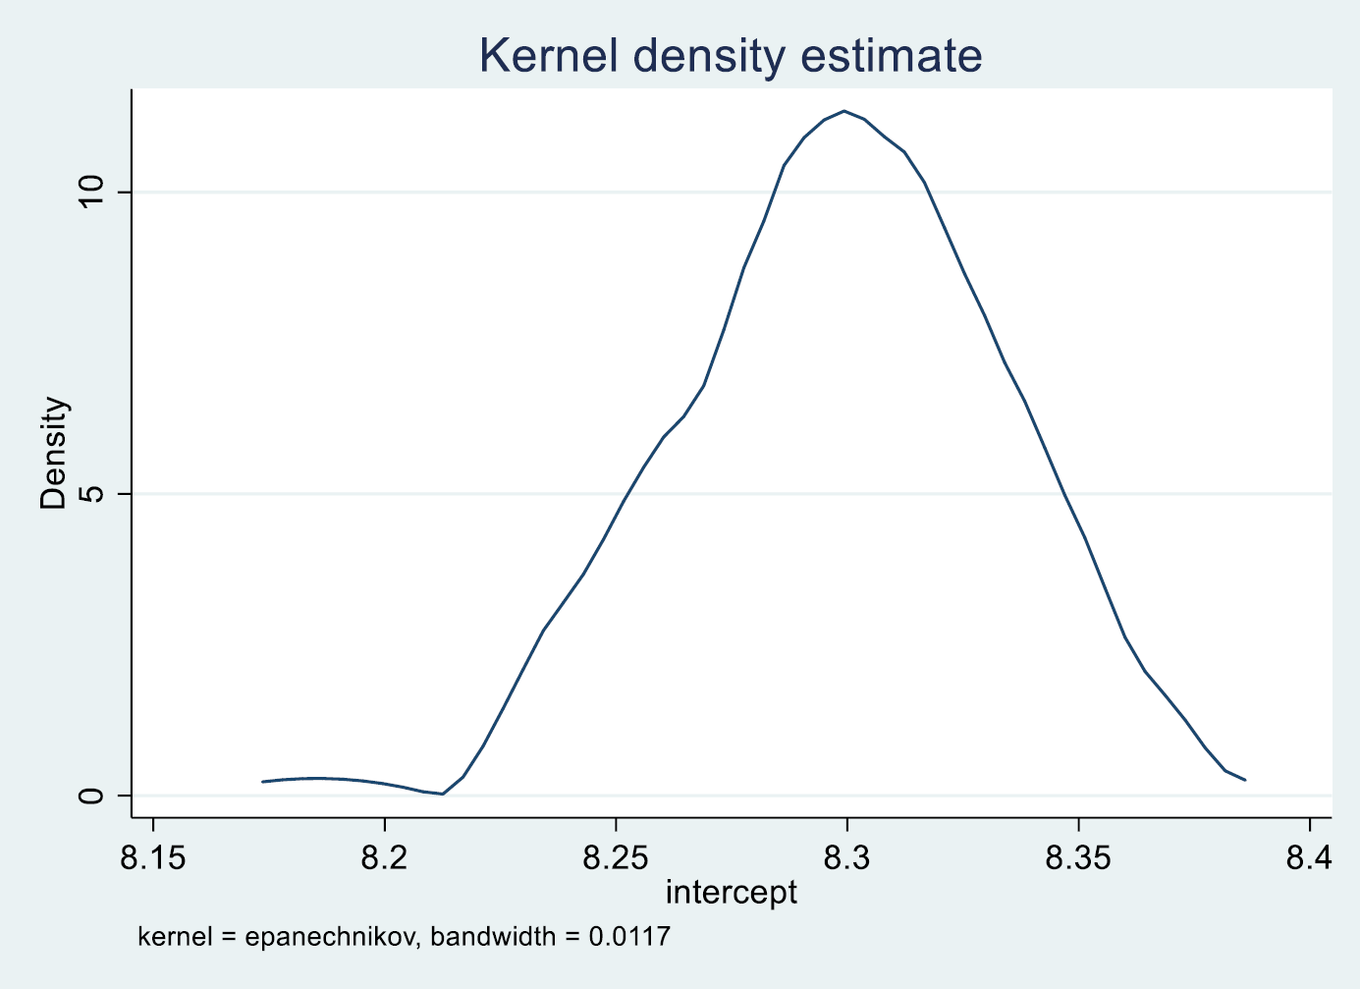

¿Por qué se simulan los otros parámetros $\left(β,σ_{η}^{2},σ_{e}^{2}\right)$ ?
No conocemos los parámetros de la población
Si la muestra cambiase un poco, también cambiarían $\left(β,σ_{η}^{2},σ_{e}^{2}\right)$, cambiarían un poco, pero cambiarían
El gráfico de la izquierda es la distribución de $β$

Slide 14
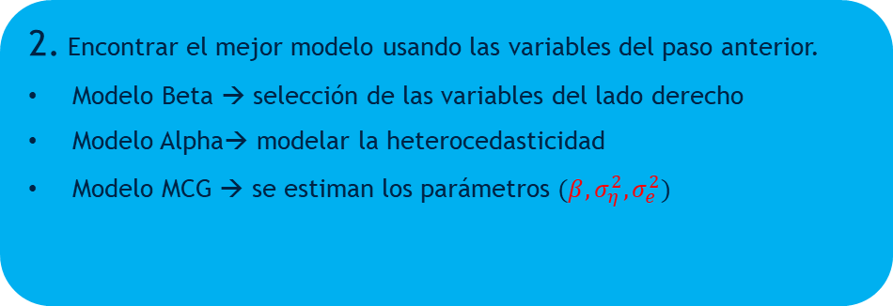
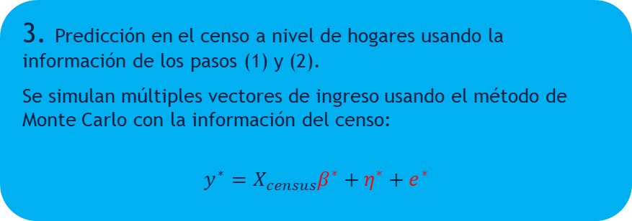
Etapas en ELL
Armonización de los datos del censo y de la encuesta
Identificar las variables comunes a nivel de hogar que se correlacionan con la variable de interés y asegurarse que estén midiendo lo mismo (comparar definiciones, comparar distribuciones, quitar valores extremos)
Agregar todas variables a nivel de áreas (o superior) que se pueda encontrar en el censo o en otras fuentes
2. Encontrar el mejor modelo usando las variables del paso anterior.
Modelo Beta → selección de las variables del lado derecho
Modelo Alpha→ modelar la heterocedasticidad
Modelo MCG → se estiman los parámetros $(β,σ_{η}^{2},σ_{e}^{2})$
3. Predicción en el censo a nivel de hogares usando la información de los pasos (1) y (2).
Se simulan múltiples vectores de ingreso usando el método de Monte Carlo con la información del censo:
$$y^{∗}=X_{census}β^{∗}+η^{∗}+e^{∗}$$
4. Agregan los estimados desde el nivel de hogares a todos los otros niveles de agregación buscados

Slide 15
¿Cuáles son las etapas sugeridas para la estimación ?
1. Obtener los estimadores directos y construir las variables que identifican las áreas
2. Verificar la cobertura de las áreas, los factores de expansión estén bien, que la variable dependiente sea normal, etc.
3. Seleccionar las variables de hogar que están en la encuesta y el censo, y verificar que sean similares
5. Estimar el mejor modelo (o modelos) para predecir el ingreso. Usar lasso, eliminación recursiva y factor de inflación de varianza
3. Obtener las variables a nivel de área (o superior) del censo y de otras fuentes
6. Predecir el ingreso y la pobreza monetaria en la encuesta
7. Si se cumplen los supuestos y la pobreza es similar a la de los estimadores directos, pasar a 8, sino regresar a 5
8. Predecir el ingreso y la pobreza monetaria en el censo
9. Hacer mapas y otros análisis

Slide 16

¿Cómo son y por qué debemos incluir variables al nivel de área o superior?
Estas variables suelen ser promedios o proporciones por area o a niveles superiores (por ejemplo: corregimiento, distrito, o provincial)
Ayudan a explicar los efectos por area ($η$)
Ayudan a explicar la variabilidad inter area
No incluirlas puede llevar a la subestimacion de los MSE en SAE

Slide 17
¿Por qué se simulan los otros parámetros $\left(β,σ_{η}^{2},σ_{e}^{2}\right)$ ?
No conocemos los parámetros de la población
Si la muestra cambiase un poco, también cambiarían $\left(β,σ_{η}^{2},σ_{e}^{2}\right)$, cambiarían un poco, pero cambiarían
El gráfico de la izquierda es la distribución de $β$

Slide 18
¿Por qué se simulan los otros parámetros $\left(β,σ_{η}^{2},σ_{e}^{2}\right)$ ?
No conocemos los parámetros de la población
Si la muestra cambiase un poco, también cambiarían $\left(β,σ_{η}^{2},σ_{e}^{2}\right)$, cambiarían un poco, pero cambiarían
El gráfico de la izquierda es la distribución de $β$

Slide 19
¿Para qué sirven los métodos de estimación en áreas pequeñas?
Respuesta: para obtener estimados de las tasas de pobreza monetaria por debajo del nivel de inferencia de las encuestas de hogares.
Formuladores de política necesitan estimados de pobreza monetaria para tomar decisiones
Las encuestas de hogares proveen estimados nacionales, provinciales, urbano/rural
¿Por qué no usar encuestas para obtener estimados a niveles distritales o de corregimiento? (pues los estimadores directos no cubrirían todas las áreas con la precisión suficiente)
Para estimar el consumo/ingreso por hogar se necesitan cuestionarios largos y complejos
Tener cuestionarios largos y complejos es costoso (tiempo y dinero), las muestras tienden a ser pequeñas
Las encuestas con muestras pequeñas resultan en niveles de inferencia altos (nacional, provincial, urbano/rural).
Los métodos de estimación en áreas pequeñas sirven para obtener estimados de pobreza niveles de granularidad por debajo del que proveen las encuestas de hogares: en Panamá serian distritos o corregimientos

Slide 20
Taller de Estimación en Áreas Pequeñas
Sesión 2
23 de enero de 2024
Ramiro Málaga (rmalagaortega@worldbank.org)

Slide 21
Objetivos de la Sesión 2
Objetivos específicos:
Conocer las ventajas de los desarrollos más recientes y la bibliografía relevante
Poder escoger la estrategia de modelación más apropiada para los datos de Panamá
Escoger la mejor transformación para la variable dependiente
Crear la variable que identifica las áreas
Estimar la proporción de áreas comunes a la encuesta y al censo
Preparar las medias por área

Slide 22
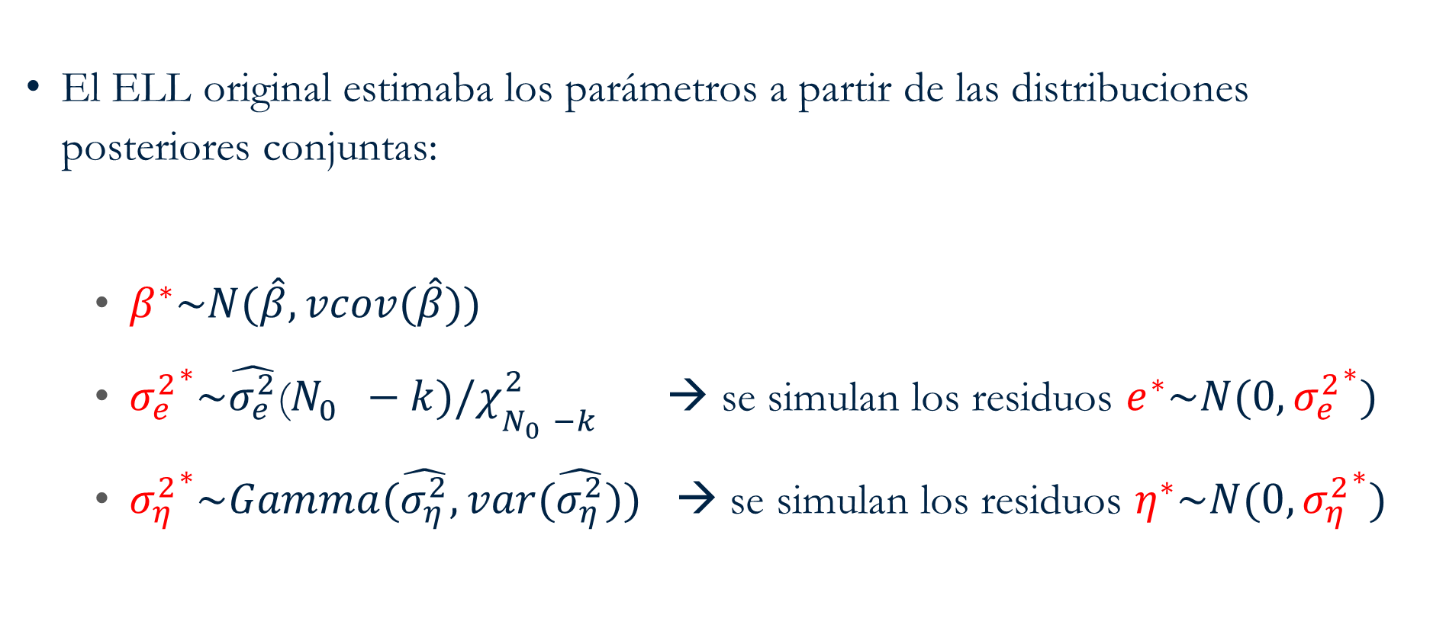
¿Cómo se estiman los parámetros $\left(β,σ_{η}^{2},σ_{e}^{2}\right)$ en ELL?
El ELL original estimaba los parámetros a partir de las distribuciones posteriores conjuntas:
$β^{∗}\sim N(\hat{β},vcov(\hat{β}))$
${σ_{e}^{2}}^{∗}\sim \hat{σ_{e}^{2}}$($N_{0}^{}−k)/χ_{N_{0}^{}−k}^{2}$→ se simulan los residuos $e^{∗}\sim N(0,{σ_{e}^{2}}^{∗})$
${σ_{η}^{2}}^{∗}\sim Gamma(\hat{σ_{η}^{2}}, var(\hat{σ_{η}^{2}}))$ → se simulan los residuos $η^{∗}\sim N(0,{σ_{η}^{2}}^{∗})$

Slide 23

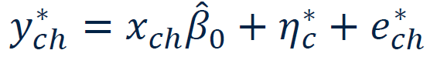
Census EB (1)
La información de la encuesta se usa para estimar
usando Henderson’s Method III
Utilizamos los parámetros del paso 1 para simular M vectores de bienestar en los datos del censo
Observe como el vector de coeficientes se mantiene fijo en todos los vectores

Slide 24


Census EB (2)
Para las áreas que están en la encuesta se estima el efecto
Para las áreas que NO están en el censo se estima como
Los errores específicos de cada hogar se estiman como:

Slide 25
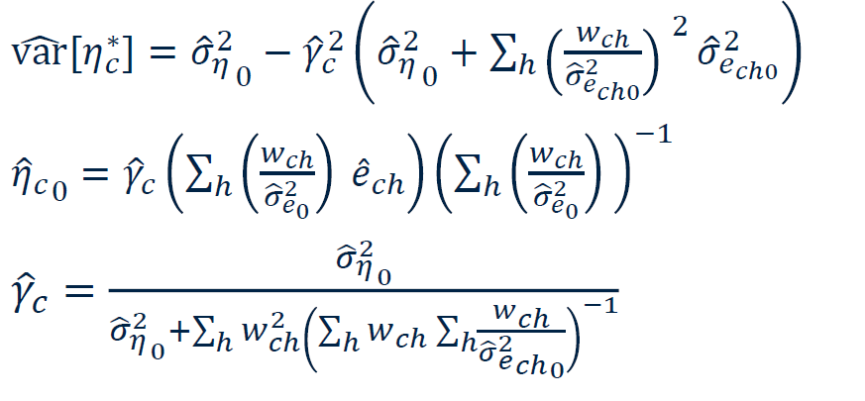

Census EB (3)
Luego se estiman todos los demás vectores:
Los errores específicos de cada hogar se estiman como:

Slide 26
References
Microlevel estimation of poverty and inequality ELL.
PovMap2Manual.
Small-area-estimation-of-poverty-indicators.
WPS7028 GLS Estimation and Empirical Bayes Prediction.
WPS8630 A Stata Package for Unit Level Small Area Estimation.
WPS9256 Pull-Your-Small-Area-Estimates-up-by-the-Bootstraps.
WP9620 A-Map-of-the-Poor-or-a-Poor-Map.
Guidelines to Small Area Estimation for Poverty Mapping.

Slide 27
Creando las variables que identifican las áreas (1)
Debe ser numérica
Debe ser igual en el censo como en la encuesta
Debe seguir la estructura explicada en PovMap2Manual: tener tantos digitos como sea el número de posiciones decimales enteras, por ejemplo: PP, PPDD, PPDDCC, PPDDCCR, PPDDCCRVVVVV, y PPDDCCRVVVVVH
Los principales problemas son:
La encuesta suele tener un marco muestral distinto al del censo
Las demarcaciones territoriales cambian, aparecen nuevas provincias, distritos, corregimientos. Podría desaparecer o fusionarse.
Codificación del lenguaje puede variar según la base de datos, afectando los acentos

Slide 28
Creando las variables que identifican las áreas (2)
Debe usarse mayor precisión si hay muchos dígitos
Verificar siempre que los números de hogares, viviendas, áreas, etc sean los correctos.
Idealmente se debe tener 3 o más hogares por área en la encuesta
Se debe seguir el cambio de las demarcaciones administrativas, como en el ejemplo:

Slide 29
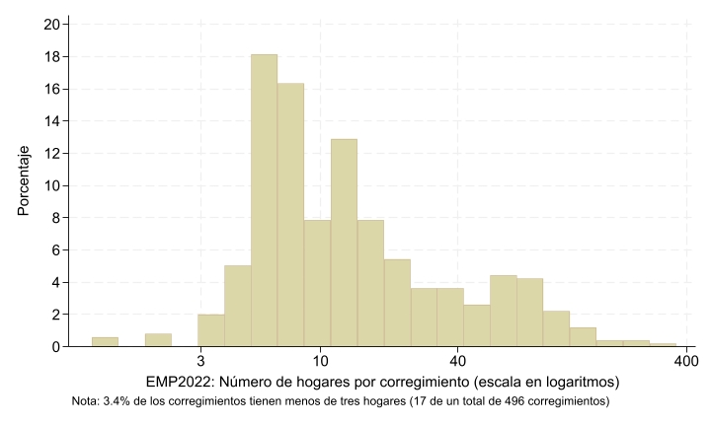
Analizar el número de hogares por área
Para que el método pueda funcionar se necesitan al menos 3 hogares por cada área en la encuesta.

Slide 30
Normalidad de la variable dependiente
Los supuestos asumen normalidad de las perturbaciones y de los efectos por área.
La normalidad de la variable dependiente afecta la normalidad de los residuos
El ingreso no es normal, debe normalizarse, hay varias opciones:
Transformación logaritmo natural
Transformación logaritmo natural de sesgo cero (con y sin pesos) (zero-skewness log transformation)
Transformación Box-Cox
Transformación Box-Cox luego de logaritmo natural
Note que las transformaciones de sesgo cero y la Box-Cox dan resultados distintos según se hagan por subgrupos

Slide 31
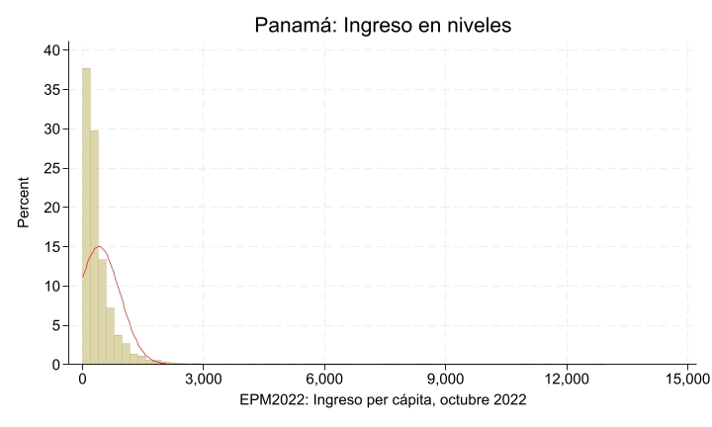
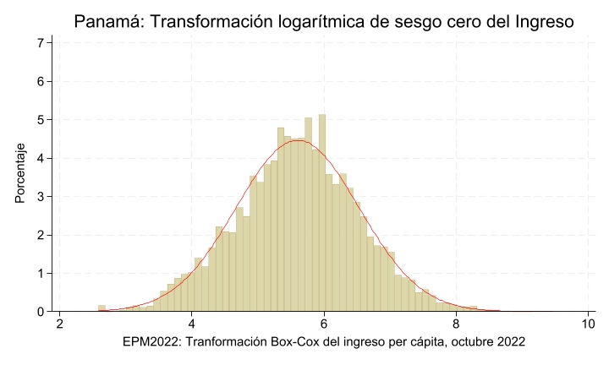
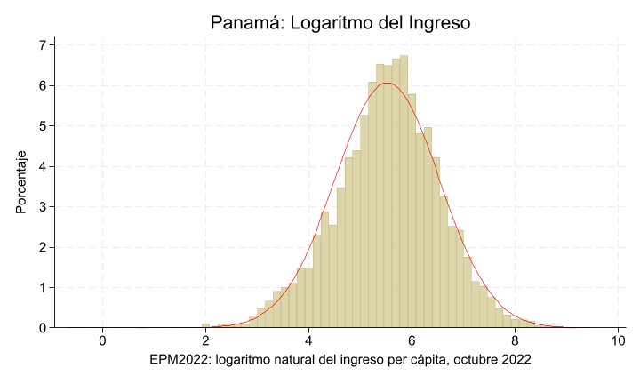
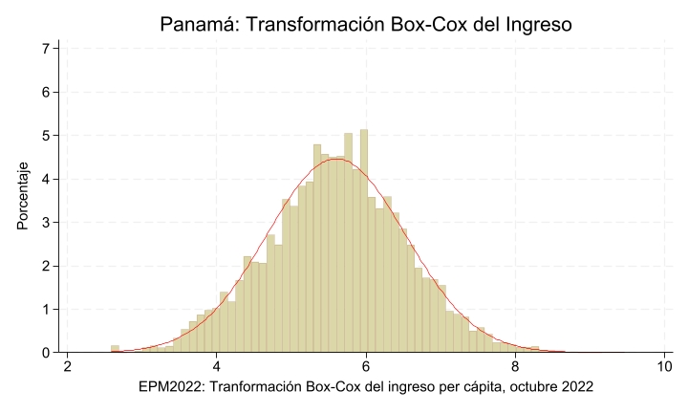

Slide 32
